Slide 1

Instituto Tecnológico de Aeronáutica
Curso de Pós-Graduação em Engenharia de Software
Programação Distribuída com Java EE
Java Persistence API
(JPA)‏
Eduardo Martins Guerra

Slide 2
Objetivo da Aula
Apresentar os fundamentos da JPA e mostrar como funciona uma camada de persistência a partir do mapeamento objeto-relacional.

Slide 3
Agenda da Apresentação
Paradigma Relacional X OO
Mapeamento Objeto-Relacional
Hibernate
JPA
Mapeando Objetos
API do EntityManager

Slide 4
Paradigma Relacional X OO
As aplicações desenvolvidas possuiam uma grande dificuldade em mapear o modelo entidade-relacionamento do banco de dados para o modelo de objetos da aplicação, e esta parte tomava um grande tempo dos desenvolvedores.
Dificuldade em se mapear herança de uma forma eficiente.
Dificuldade (e trabalho) de se mapear agregações e composições.
Vários problemas relacionados a performance de recuperação de objetos em árvore.
Perda em produtividade para a escrita de várias queries.
Perda de flexibilidade pela utilização de linguagem SQL específica do BD.
Dilema entre deixar regras de negócio no banco de dados e na aplicação.

Slide 5
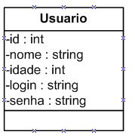
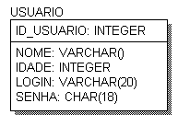
Mapeamento Objeto-Relacional
Apesar de existirem bancos de dados orientados a objetos, os bancos relacionais ainda são o padrão do mercado.
O objetivo do mapeamento objeto-relacional é mapear, utilizando metadados, os objetos da aplicação para as tabelas do banco de dados.
Mapeamento de herança e relacionamentos como agregação e composição.

Slide 6
Hibernate
Primeiro framework open-source a implementar o conceito de mapeamento objeto-relacional a partir de arquivos XML.
Suporte a 3 tipos de mapeamento de herança, inclusive com o suporte a queries polimorficas.
Suporte a relacionamentos um-para-um, um-para-muitos e muitos-para-muitos, bidirecionais e unidirecionais.
Implementação de mecanismos de otimização de performance como a recuperacão “lazy” e “eager” de campos e relacionamentos.
A criação de drivers para dialetos SQL otimizados realmente criou um grande desacoplamento entre o banco de dados e a aplicação.
Criação de uma interface de persistência robusta, flexível e que gera uma maior produtividade.

Slide 7
JPA
Os Entity Beans (antigo padrão) eram objetos pesados que não eram flexíveis em termos de querys, herança e relacionamento.
O Hibernate passou a ser bastante utilizado por possuir diversas vantagens sobre os Entity Beans, porém sem realmente virar um padrão.
Com o suporte a annotations na JDK 5.0, foi criado um padrão junto com o EJB 3.0 para padronizar a estratégia de mapeamento objeto-relacional – JPA.
O uso de annotations e convenções faz que o mapeamento desta forma gere uma produtividade ainda maior.
Existem várias implementações desta API, sendo as principais o Hibernate e o Toplink.

Slide 8
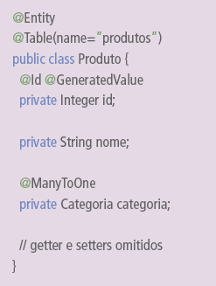
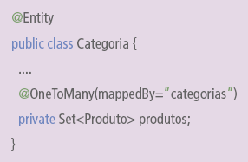
Mapeando Objetos

Slide 9
EntityManager
O EntityManager é a API utilizada para interagir as entidades com o banco de dados.
Principais Métodos do EntityManager
persist() - Escreve um objeto ao banco de dados
merge() - Sincroniza o estado de um objeto com o banco
remove() - Remove a entidade do banco
find() - Encontra uma entidade
createQuery() - Cria query usando Query Language
createNativeQuery() - Cria query usando SQL Nativo
close() - Fecha o EntityManager
flush() - Persiste alterações no BD

Slide 10
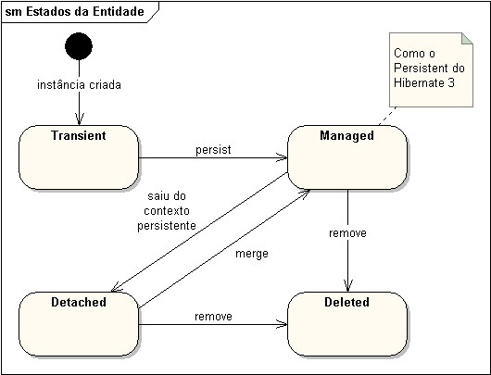
Estados de Uma Entidade

Slide 11
Exercício – Usando JPA
Criar uma tela de CRUD utilizando JPA e um SessionBean.
Criar um Session Bean
Usar injeção de dependência para obter o EntityManager
Criar as operações de escrita, listagem e etc...
Criar servlets e JSPs para exibir os resultados.

